Slide 1
স্বাগতম

Slide 2
শিক্ষক পরিচিতি
নামঃ জান্নাত আরা তামান্না
পদবীঃ সহকারি শিক্ষক, কৃষি শিক্ষা,
কানাইয়া দারুস সুন্নাহ দাখিল মাদরাসা।
গাজীপুর সদর, গাজীপুর।
পাঠ পরিচিতি
সাধারণ বিজ্ঞান
৬ষ্ঠ শ্রেণি

Slide 3
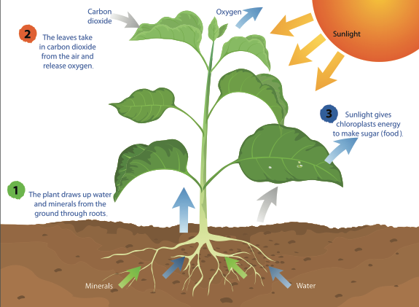

Slide 4
অধ্যায়ঃ ০৫ সালোকসংশ্লেষণ
পাঠঃ ০১- ০২ উদ্ভিদ কিভাবে খাদ্য প্রস্তুত করে
পাঠঃ ০৩-০৬ সালোকসংশ্লেষণ পদ্ধতি

Slide 5
শিখনফল
উদ্ভিদ কিভাবে খাদ্য প্রস্তুত করে তা ব্যাখ্যা করতে পারবো।
সালোকসংশ্লেষণের উপর জীব জগতের নির্ভরশীলতা ব্যাখ্যা করতে পারবো।
সালোকসংশ্লেষণে অক্সিজেন নির্গমণ পরীক্ষা করতে পারবো।

Slide 6
পাতাকে সালোকসংশ্লেষণের প্রধানস্থান রূপে গণ্য করা হয়ঃ
১। পাতা চ্যাপ্টা ও সম্প্রসারিত হও্যায় বেশি পরিমাণে সূর্য রশ্মি এবং অল্প সময়ে প্রচুর পরিমাণে কার্ব ডাই অক্সাইড গ্যাস( CO2) শোষিত হয়।
২। পাতার কোষগুলোতে ক্লোরোপ্লাস্টের সংখ্যা অনেক বেশি।
৩। পাতায় অসংখ্য পত্র রন্ধ থাকায় সালোকসংশ্লেষণের সময় গ্যাসীয় পদার্থের আদান-প্রদান সহজেই হয়।

Slide 7
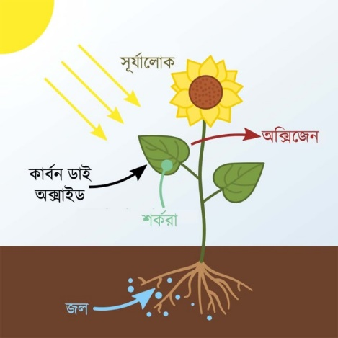
সালোকসংশ্লেষণ পদ্ধতি
সালোকসংশ্লেষণের সামগ্রিক প্রক্রিয়াটি নিম্নরূপঃ
কার্বন ডাই অক্সাইড+ পানি
গ্লুকোজ + অক্সিজেন+ পানি
আলো
ক্লোরোফিল

Slide 8
সালোকসংশ্লেষণে অক্সিজেন নির্গমন পরীক্ষা
চিত্রঃ সালোকসংশ্লেষণে অক্সিজেন নির্গমন পরীক্ষা

Slide 9
মূল্যায়ন
উদ্ভিদ কিয়াভবে খাদ্য প্রস্তুত করে?
সালোকসংশ্লেষণ কি?
সালোকসংশ্লেষণ পদ্ধতিতে পাতা কিভাবে কাজ করে?

Slide 10
বাড়ির কাজ
৮ নং স্লাইডের পরীক্ষাটি সম্পর্কে বিস্তারিত লিখে নিয়ে আসবে।

Slide 11
ধন্যবাদ

